Slide 1

NETWORK
LAYER
(Layer 2 protokol i Layer 3 protokol)
U OSI MODELU
Ivan Pavlović 92-20 RITP/S | Mrežno računarstvo

Slide 2
SADRŽAJ
1. OSI MODEL
2. Sloj Veze Podataka
2.1. Ethernet (802.3)
2.2. PPP Point-to-Point protocol
2.3. Wi-Fi (802.11)
3. Sloj Mreže
3.1. IP Internet Protocol
3.2. Internet Control Message Protocol
3.3. Open Shortest Path First

Slide 3
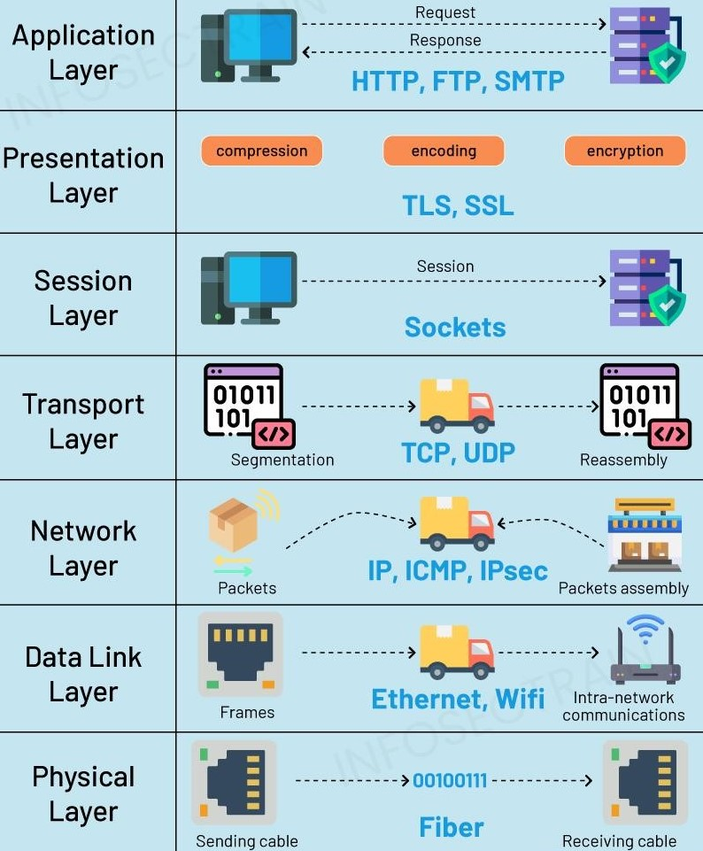
1. OSI MODEL
Model otvorenih sistema povezivanja (OSI) je standard ISO organizacije koji omogućava razvijanje i povezivanje sistema preko zajedničkih pravila. U ovom modelu komunikacija između sistema dijeli se na sedam apstraktnih slojeva, gdje svaki sloj obavlja specifične funkcije i zavisi od sloja ispod sebe, a pruža usluge sloju iznad.
Fizički sloj se bavi prenosom bitova preko fizičkih medija poput kablova ili bežične mreže.
Sloj podataka osigurava pouzdanu razmjenu podataka preko fizičkog sloja, definišući metode kao što su okviri podataka.
Mrežni sloj upravlja adresiranjem i rutiranjem podataka kroz mrežu, koristeći IP adrese za identifikaciju čvorova.
Transportni sloj osigurava isporuku podataka između aplikacija, kontrolišući segmentaciju i pouzdanost.
Sloj sesije uspostavlja, upravlja i prekida sesije između komunikacionih aplikacija.
Sloj prezentacije je odgovoran za transformaciju podataka, kao što su kodiranje i dešifrovanje, kako bi ih aplikacije razumijele.
Aplikacioni sloj pruža interfejs za aplikacije koje komuniciraju preko mreže, kao što su e-mail klijenti ili web pretraživači.
Svaki sloj funkcioniše autonomno, ali zajedno omogućavaju efikasnu komunikaciju između različitih mrežnih sistema, od prenosa bitova do kompletne aplikacione interakcije.

Slide 4
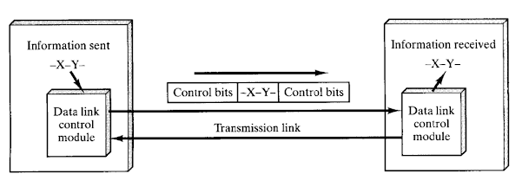

2. SLOJ VEZE PODATAKA
Sloj veze podataka (Data Link Layer) je drugi sloj OSI modela, odgovoran za prenos podataka između čvorova na mrežnom segmentu. Ovaj sloj omogućava lokalnu isporuku podataka u obliku ramova (frames) i bavi se adresiranjem, kontrolom pristupa mediju, kao i detekcijom i korekcijom grešaka koje nastaju na fizičkom sloju.
Ramovi ne prelaze granice lokalne mreže, dok globalno adresiranje i rutiranje pripadaju višim slojevima. Uloga sloja veze podataka je da obezbijedi isporuku podataka između hostova povezanih na fizičkom linku. Funkcija ovog sloja može biti pouzdana ili nepouzdana, zavisno od protokola. U slučaju nepouzdanih protokola, slojevi iznad brinu o kontroli grešaka, potvrdi prijema i ponovnom prenosu.
Zaglavlje rama sadrži izvornu i odredišnu adresu, koja definiše ko šalje i ko prima podatke. Za razliku od mrežnog sloja, adrese sloja 2 su ravne, bez hijerarhijske strukture. U mrežama poput IEEE 802, ovaj sloj se dijeli na dva pod-sloja: kontrola pristupa mediju (MAC) i logička kontrola linka (LLC). Ovi protokoli se koriste u standardima kao što su Ethernet, Wi-Fi (IEEE 802.11), i Token Ring.

Slide 5
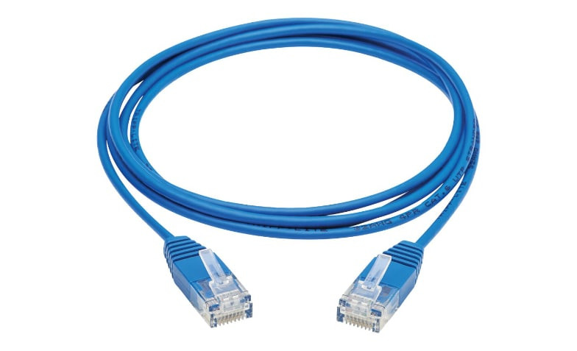
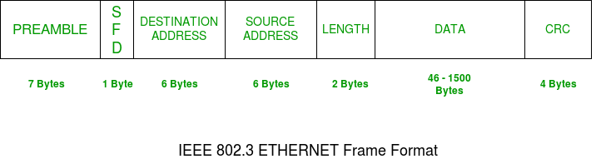
2.1. ETHERNET (802.3)
Ethernet (IEEE 802.3) je široko korištena tehnologija za žično umrežavanje u lokalnim (LAN), metropolitanskim (MAN) i širokopojasnim mrežama (WAN). Prvi put je standardizovan 1983. godine kao IEEE 802.3 i od tada je unapređen da podrži veće brzine prenosa, veći broj čvorova i duže linkove, uz održavanje kompatibilnosti unazad.
Originalni Ethernet je koristio koaksijalni kabal, ali su novije verzije prešle na uvijene parice i optička vlakna, u kombinaciji sa preklopnicima. Brzina prenosa podataka se tokom godina značajno povećala, od početnih 2,94 Mbit/s do najnovijih 400 Gbit/s, a u razvoju su brzine do 1,6 Tbit/s.
Ethernet dijeli podatke na "frame" jedinice, koje sadrže izvornu i odredišnu adresu, kao i podatke za provjeru grešaka. Koristi 48-bitnu MAC adresu, koja je također prisutna u drugim standardima poput IEEE 802.11 (WiFi). Ethernet je ključna tehnologija u internet infrastrukturi i često se koristi zajedno sa WiFi mrežama.

Slide 6
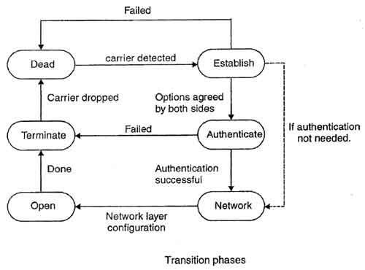
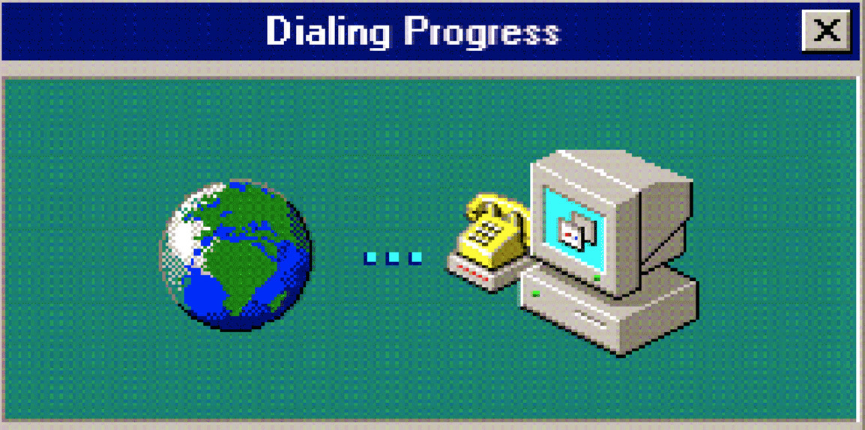
2.2. PPP Point-to-Point protokol
Point-to-Point (PPP) protokol je komunikacioni protokol na sloju veze podataka koji omogućava direktnu komunikaciju između dva rutera bez posredovanja drugih mrežnih uređaja. PPP pruža funkcionalnosti kao što su detekcija grešaka, autentifikacija, enkripcija prenosa i kompresija podataka.
Koristi se preko različitih fizičkih mreža, uključujući serijske kablove, telefonske linije, mobilne telefone, specijalizovane radio linkove, ISDN i optička vlakna. U kontekstu internet usluga, PPP je bio ključan za dial-up pristup internetu, omogućavajući prenos IP paketa preko modemske linije.
Na bivšim dial-up linijama, derivati PPP-a kao što su Point-to-Point Protocol over Ethernet (PPPoE) i Point-to-Point Protocol over ATM (PPPoA) koriste se za uspostavljanje DSL (Digital Subscriber Line) internet veza.

Slide 7
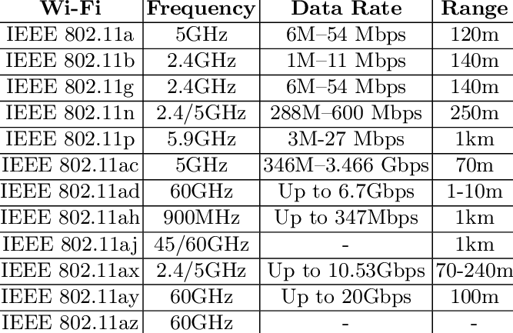
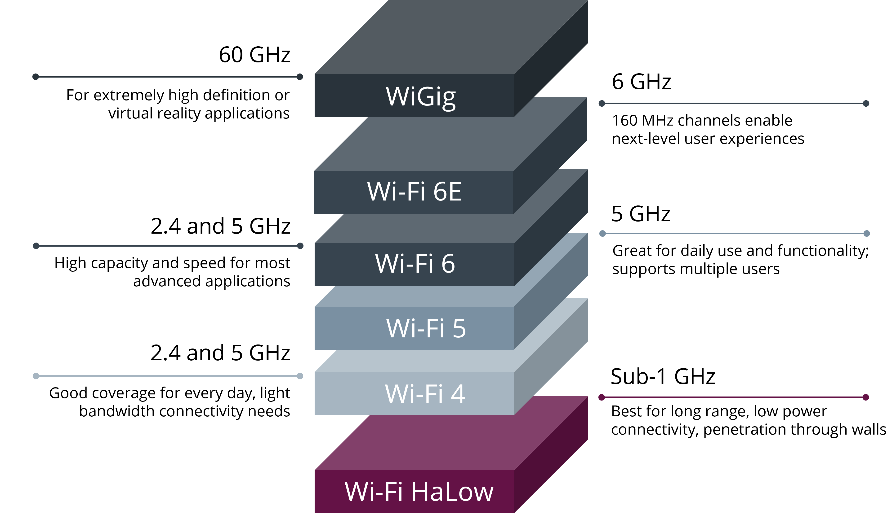
2.3. Wi-Fi (802.11)
IEEE 802.11 je standard koji definiše protokole za kontrolu pristupa mediju (MAC) i fizički sloj (PHY) u bežičkim lokalnim mrežama (WLAN). Kao osnovni standard za Wi-Fi, IEEE 802.11 omogućava bežično umrežavanje, što ga čini najšire korištenim bežičnim standardom za računarstvo u svijetu.
Koristi se u većini kućnih i kancelarijskih mreža, omogućavajući komunikaciju između uređaja poput laptopova, štampača i pametnih telefona, kao i pristup internetu bez kablova. Također, IEEE 802.11 služi kao osnova za komunikacione mreže u vozilima kroz IEEE 802.11p.
Standardi IEEE 802.11, koji su kreirani i održavani od strane IEEE 802 komiteta za LAN/MAN, prvi put su objavljeni 1997. godine i od tada su prošli kroz nekoliko dopuna.

Slide 8
3. SLOJ MREŽE
Sloj mreže, ili Network Layer, je ključni dio OSI modela koji upravlja usmjeravanjem i prenosom paketa između različitih mreža i računarskih sistema. Njegove glavne funkcije uključuju:
Rutiranje - Određuje putanju koju paketi treba da pređu od izvora do odredišta koristeći rutere i algoritme za pronalaženje najefikasnijeg puta.
Logičke adrese - Dodjeljuje IP adrese koje omogućavaju identifikaciju uređaja na mreži i olakšavaju komunikaciju između njih.
Fragmentacija - Razdvaja prevelike pakete na manje dijelove za prenos preko mreže i ponovo ih sastavlja na odredištu.
Kontrola zagušenja - Pomaže u sprečavanju preopterećenja mreže.
Mrežni sloj omogućava povezivanje između različitih mrežnih segmenata i mreža, čime omogućava komunikaciju između uređaja na različitim mrežama. Najpoznatiji protokoli u ovom sloju uključuju IP za adresiranje i rutiranje paketa, ICMP za slanje kontrolnih poruka i grešaka, te protokole za rutiranje kao što su OSPF, BGP i EIGRP, koji pomažu u razmjeni informacija o rutama između rutera.

Slide 9
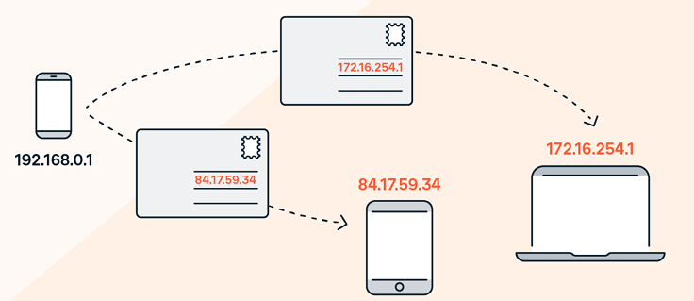

3.1 IP (Internet Protocol) PROTOKOL
IP (Internet Protocol) je osnovni protokol na mrežnom sloju OSI modela i ključna komponenta u komunikaciji na Internetu i drugim mrežama. Njegova glavna funkcija je da omogućava adresiranje i rutiranje paketa između uređaja na mreži. IP se koristi za usmijeravanje paketa podataka od izvora do odredišta preko različitih mrežnih segmenata i mreža.
IP pruža mehanizam za dodjeljivanje jedinstvenih logičkih adresa uređajima na mreži, što omogućava identifikaciju i komunikaciju između njih. Postoje dve glavne verzije IP-a: IPv4 i IPv6.
IPv4 je najčešće korišćena verzija IP-a i koristi 32-bitne adrese, što omogućava oko 4,3 milijarde jedinstvenih adresa. Međutim, zbog brzog rasta broja uređaja povezanih na Internet, kapacitet IPv4 adresa postao je ograničen. Da bi se prevazišao ovaj problem, razvijen je IPv6, koji koristi 128 bitne adrese i omogućava gotovo neograničen broj jedinstvenih adresa.
IP također definiše format paketa i način na koji se podaci prenose kroz mrežu. Svaki IP paket sadrži zaglavlje koje uključuje informacije kao što su izvorna i odredišna IP adresa, verzija protokola, dužina paketa, kao i druge kontrolne informacije.

Slide 10
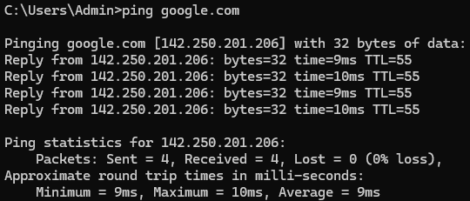
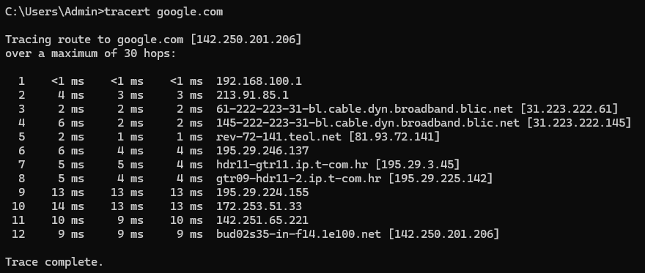
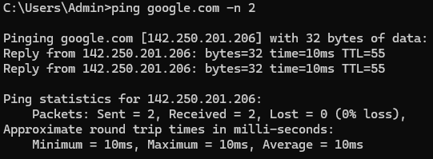
Ova komanda prikazuje sve rutere kroz koje paket prolazi dok ne stigne do odredišta.
3.2 ICMP (Internet Control Message Protocol)
ICMP (Internet Control Message Protocol) je protokol na mrežnom sloju koji omogućava slanje kontrolnih poruka i informacija o greškama između mrežnih uređaja. Ključan je za održavanje mreže jer omogućava razmjenu informacija o stanju mreže i problemima u prenosu podataka I koristi se za:
Obavještavanje o greškama: Na primjer, kada ruter ne može da pronađe putanju do odredišta, šalje poruku "Destination Unreachable".
Testiranje veze: Alat ping koristi ICMP za provjeru dostupnosti uređaja na mreži i mjeri vrijeme prenosa paketa.
Praćenje rute: Traceroute koristi ICMP za identifikaciju putanje paketa kroz mrežu.
Ova komanda prikazuje sve rutere kroz koje paket prolazi dok ne stigne do odredišta.

Slide 11
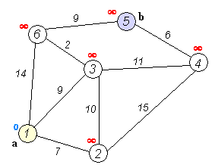
Ova komanda prikazuje sve rutere kroz koje paket prolazi dok ne stigne do odredišta.
3.3 OSPF (Open Shortest Path First)
OSPF (Open Shortest Path First) je protokol za rutiranje u IP mrežama koji određuje najkraću putanju za prenos podataka između uređaja. Zasniva se na stanju linkova i koristi Dijkstrin algoritam kako bi ruteri mogli kreirati i održavati tabelu rutiranja.
Osnovne karakteristike OSPF-a:
Koristi informacije o stanju linkova svih rutera u mreži za izgradnju topologije
Brzo reaguje na promene u mreži, osiguravajući brzu konvergenciju
Organizovan je hijerarhijski sa backbone zonom (area 0), što smanjuje veličinu tabela rutiranja
Razmenjuje informacije o stanju linkova putem OSPF paketa
Pogodan za velike mreže
Podržava autentifikaciju za sigurnost rutiranja

Slide 12
HVALA VAM NA VAŠOJ PAŽNJI!
Ivan Pavlović 92-20 RITP/S

